Slide 1

SCJP SUN CERTIFIED
PROGRAMMER FOR
JAVA 6

Slide 2
SCJP 6.0 SEMANA CUATRO
CONTROL DE FLUJOS, EXCEPCIONES Y ASERSIONES

Slide 3
PROPAGANDO EXCEPCIONES NO CACHADAS
El bloque catch no es necesario (se puede sustituir por un bloque finally)
¿Que pasa si una excepcion es lanzada en un bloque try pero no se cuenta con un bloque catch?
Si el método no provee un bloque catch para cachar una excepción tiene que “pasar” la excepción
¿Qué significar “pasar” la excepción?
Veamos como funcionan las llamadas a stack

Slide 4
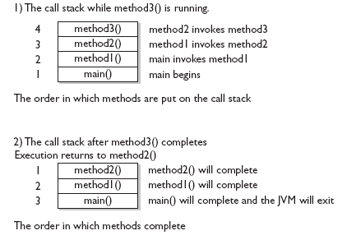
LLAMADAS A STACK ENCADENADAS
Supongamos que main() llama al método a(), el cual llama al método b(), el cual llama al método c(), entonces el stack se ve de esta forma:

Slide 5
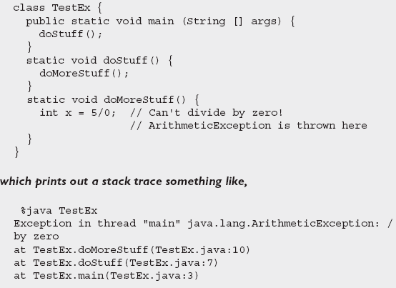
LLAMADAS A STACK ENCADENADAS

Slide 6
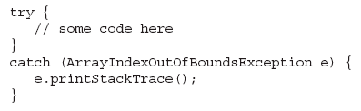
DEFINIENDO EXCEPCIONES
Cuando una excepcion es lanzada, un objeto de un subtipo de Exception es instanciado y se le entrega al manejador de excepciones como un argumento al bloque catch.

Slide 7
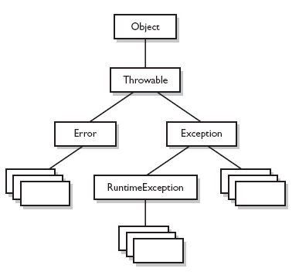
DEFINIENDO EXCEPCIONES
Todas las excepciones son subtipos de la clase Exception. Esta clase hereda de la clase Throwable

Slide 8
DEFINIENDO EXCEPCIONES
Como podemos ver, hay dos subclases que derivan de la clase Throwable: Exception y Error
Las excepciones que derivan de Error representan situaciones inusuales que no son causadas por errores del programa.
Generalmente cuando ocurre una excepcion que deriva de Error, muy dificilmente el programa puede recuperarse.
Tecnicamente los Errors no son excepciones ya que no derivan de la clase Exception.

Slide 9
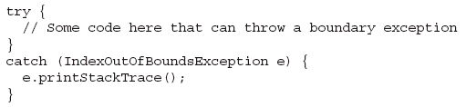
MANEJANDO EXCEPCIONES Y VIÉNDOLAS COMO CLASES
Catch permite especificar un tipo particular de excepción a cachar.
Actualmente se pueden cachar mas de una excepción en un bloque try
Ejemplo: Si tenemos
Y se lanza ArrayIndexOutOfBoundsException o StringIndexOutOfBoundsException pueden ser cachadas por IndexOutOfBoundsException ya que son subtipos de esta clase
La clase IndexOutOfBoundsException tiene dos subclases: StringIndexOutOfBoundsException y ArrayIndexOutOfBoundsException

Slide 10
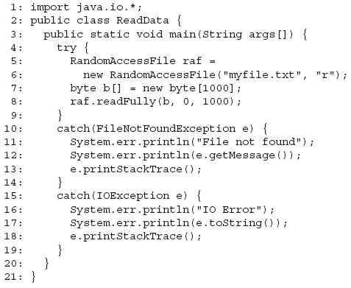
HACIENDO MATCH CON EXCEPCIONES
Las excepciones se van macheando de la mas especifica a la mas general.

Slide 11
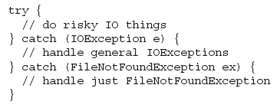

HACIENDO MATCH CON EXCEPCIONES
Si se intenta hacerlo de la mas general a la mas especifica, el compilador marcara un error.
  Obtendremos un error de compilacion:

Slide 12

DECLARACIÓN DE EXCEPCIONES EN LOS MÉTODOS
Recordando los elementos de los métodos.
Las excepciones que un método puede lanzar deben ser declaradas(esto sustituye al bloque try-catch) a menos que se traten de subclases de RuntimeException.
La keyword throws es usada para listar las excepciones que un metodo puede lanzar

Slide 13
DECLARACIÓN DE EXCEPCIONES EN LOS MÉTODOS
Si en el método se declara una excepción que puede ser lanzada, y dentro de el no se declara un bloque try-catch, la excepción es propagada al método que la llamo
Todos los métodos que puedan lanzar alguna excepción (a menos que sea subclase de RuntimeException) deben declarar la excepción
Al declarar los métodos se da la capacidad de cachar las excepciones y “pasar” las excepciones al método que los llame.

Slide 14
DECLARACIÓN DE EXCEPCIONES EN LOS MÉTODOS
Las excepciones que heredan de RuntimeException son la “excepción” a las reglas antes mencionadas.
Pueden ser declaradas o ignoradas.
Las RuntimeExceptions´s son consideradas como excepciones “unchecked”.
Las excepciones que no heredan de RuntimeException son consideradas excepciones “checked”

Slide 15
DECLARACIÓN DE EXCEPCIONES EN LOS MÉTODOS
Recuerda: Todos los metodos deben manejar las excepciones “unchecked” ya sea con un bloque try-catch o declarando las posibles excepciones en el método

Slide 16
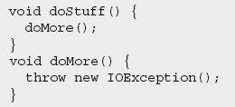
PARA EL EXAMEN
Si tenemos el siguiente codigo:
Supongamos que lo solucionamos con:

Slide 17
METODOS PARA EL CONTROL DE UNA EXCEPCION
Todas las clases Exception heredan una serie de metodos de Throwable:
String getMessage(). Devuelve un mensaje asociado a la excepcion, dependiendo del tipo de objeto de la excepcion
void printStackTrace(). Envia a la consola el volcado de pila asociado a la excepcion.
void printStackTrace(PrintStream s). Permite enviar el volcado de pila a un objeto PrintStream cualquiera, por ejemplo a un fichero log.

Slide 18
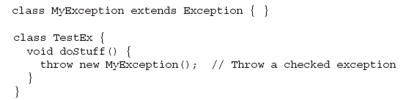
CREAR MI PROPIA EXCEPCIÓN
Se puede crear una excepción simplemente heredando de la clase Exception
La excepción puede ser cachada o declarada en algún método

Slide 19
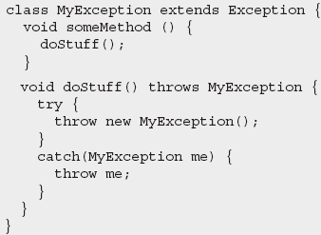
CREAR MI PROPIA EXCEPCIÓN
Cuando un objeto que hereda de Exception es lanzado debe ser cachado o declarado.

Slide 20
CREAR MI PROPIA EXCEPCIÓN
Se permite el uso de constructores en la clase MyException que nos permitira personalizar el mensaje de error
  class MyException extends Exception {
    public MyException(String msg) {
      super(msg);
    }
Y en alguna clase:
throw new MyException(“Ocurrio una excepcion”)

Slide 21
ERROR
Los objetos Error no son excepciones, aunque los dos representan “condiciones excepcionales”
Error y Exception heredan de la clase Throwable por lo tanto pueden ser lanzados por la palabra reservada throw.
Todos los errores son “unchecked”
No es necesario cachar los errores

Slide 22
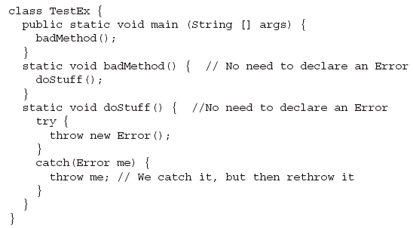
ERROR

Slide 23

RE-LANZANDO UNA EXCEPCION
Se puede relanzar una excepción:
Todos los catch asociados en el try son ignorados.
Si se cuenta con un finally lo ejecuta y pasa la excepcion al metodo que lo llamo

Slide 24
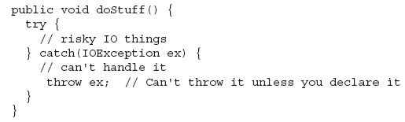
RE-LANZANDO UNA EXCEPCIÓN
Si se re-lanza una excepción “checked” la excepción debe ser declarada, agregando la excepcion en la declaracion del metodo o poniendo un bloque try-catch

Slide 25
EXCEPCIONES COMUNES Y ERRORES

Slide 26
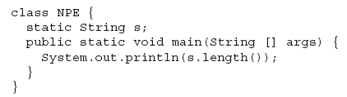
EXCEPCIONES DE JVM
Son excepciones o errores que son lanzados por la JVM
Por ejemplo una excepción muy común es NullPointerException.

Slide 27

EXCEPCIONES DE JVM
Otro ejemplo de error muy común es al usar la recursividad de métodos, lo cual nos lleva a un StackOverflowError.

Slide 28
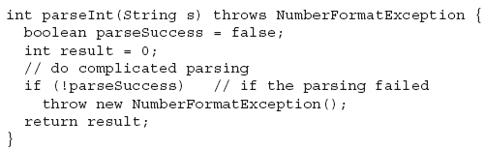
LANZAR EXCEPCIONES PROGRAMADAS
Este tipo de excepciones son lanzadas explícitamente por la aplicación y/o los programadores de las APIs

Slide 29
EXCEPCIONES Y ERRORES PARA EL EXAMEN

Slide 30
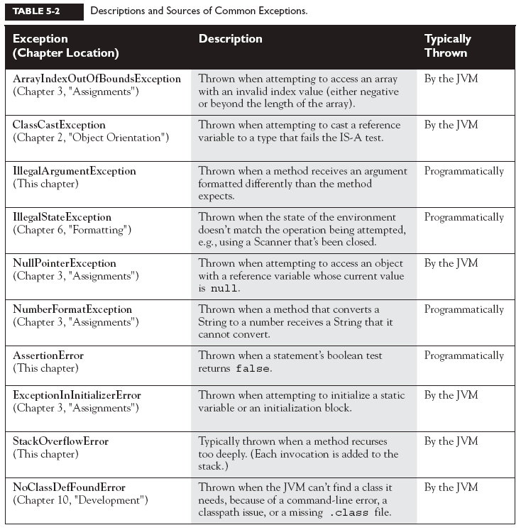

Slide 31
ASERCIONES

Slide 32
ASERCIONES
A partir de la version Java 1.4 fueron introducidas el mecanismo de aserciones.
Solamente se pueden utilizar durante la fase de desarrollo y depuracion de una aplicacion para verificar ciertas suposiciones asumidas por el programa, evitando el uso de println() o de captura de excepciones
Cuando una suposicion no se cumple, la asercion generara un error que provocara la interrupcion inmediata del programa.

Slide 33
FORMATO DE UNA ASERCION
Sintaxis de una instrucción de asercion:
  assert(condicion);
Donde condicion es una expresion cuyo resultado debe de ser tipo boolean.
Si la condicion es falsa el programa se interrumpira lanzando un AssertionError que no debera ser capturado

Slide 34

FORMATO DE UNA ASERCION
Existe una segunda forma de utilizar aserciones
  assert(condicion) : expresion
Donde expresion es cualquier expresion que devuelva un valor
Si se envia al metodo un numero negativo, ej -1
  java.lang.AssertionError: -1 no es positivo
  at……
  ……

Slide 35
HABILITAR ASERCIONES
Por default las aserciones estan inhabilitadas.
Para compilar con aserciones se utiliza la opcion source del compilador javac.exe
  javac –source Archivo.java
Para ejecutar un .class con aserciones se utiliza:
  java –ea Archivo
  ó
  java –enableassertions Archivo

Slide 36
HABILITAR ASERCIONES
Podemos habilitar aserciones a nivel de paquete:
  java –ea:mipaquete… mipaquete.Archivo
Donde los puntos “…” indican que afectan al paquete indicado y a sus subpaquetes.
  java –ea:prueba prueba.Ejemplo

Slide 37

DESHABILITAR ASERCIONES
Para deshabilitar asersiones se utiliza el comando:

Slide 38
USO APROPIADO DE ASERCIONES
No se debe utilizar aserciones para validar argumentos de un metodo publico, esto es porque no tenemos el control sobre los posibles valores que se pueden pasar al metodo.
No se debe utilizar aserciones para validar argumentos de la linea de comandos.
Se pueden utilizar aserciones para validar argumentos de un metodo privado, en este caso, si se tiene el control total sobre los valores que pasan al metodo.

Slide 39
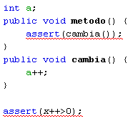
USO APROPIADO DE ASERCIONES
No se debe utilizar aserciones que puedan causar efectos colaterales, una asercion siempre debe dejar al programa en el mismo estado en el que se encontraba antes de ejecutarse

Slide 40
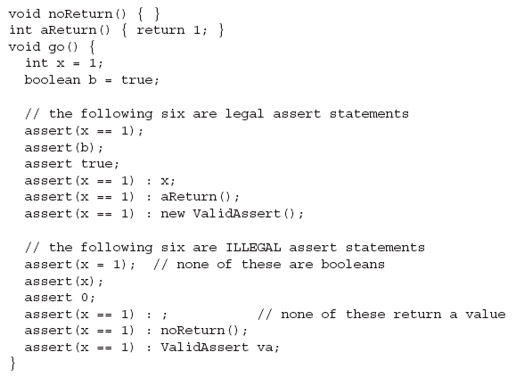
ASERSIONES

Slide 41
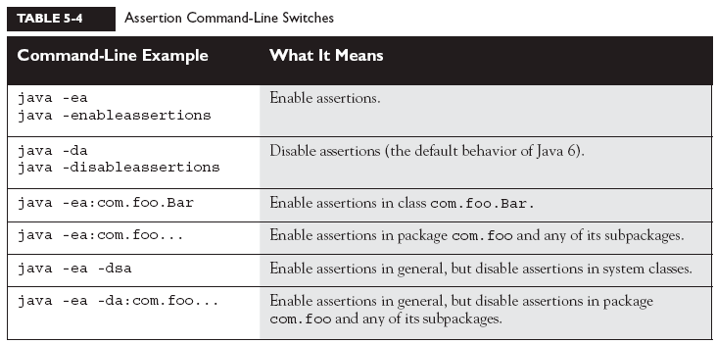
ASERCIONES

